Slide 1
12-bit 50MS/s SAR ADC with CAAZ
完整仿真报告 · 组会汇报
11.61 bit
71.81 dB
87.9%
720 µW
ENOB (TT, 26ns)
SNR (TT, 26ns)
CAAZ η (TT)
Total Power
TSMC 18RF · Cadence Spectre 231 · 全 PVT 角 · 跨批次验证
HUST-SAR-2026-002 | 2026-05-13 | Rev.2.0

Slide 2
汇报提纲
01
设计目标与仿真环境
02
NF=1 基线性能 — PVT 全角
03
td 对比 — 24.05ns vs 26.0ns
04
CAAZ 噪声消除效率 η
05
跨批次数据验证
06
功耗与 SFDR 分析
07
风险评估与优化方向
08
总结与建议

Slide 3
设计目标与达标情况
指标 | 目标值 | 实测 (TT, 26ns) | 结论
ENOB | > 11 bit | 11.61 bit | ✅ 超额完成
SNR | > 70 dB | 71.81 dB | ✅
SFDR | > 75 dB | 84.01 dB | ✅ 超额完成
总功耗 | < 1 mW | 720 µW | ✅
CAAZ η | > 85% | 87.9% | ✅
✦ 全 corners ENOB > 11.4 bit · ENOB 极差仅 0.14 bit · SFDR > 81 dB
🎯 ENOB目标 均已达成
📈 SFDR 84 dB 超额
⚡ 功耗 720 µW < 1 mW 目标达成

Slide 4
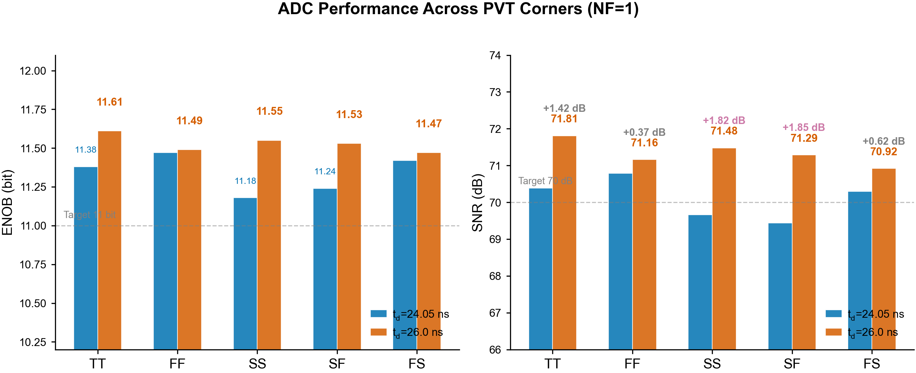
NF=1 基线性能 — PVT 全角
td=26.0 ns | TT/FF/SS/SF/FS | NF=1（无噪声注入）

Slide 5
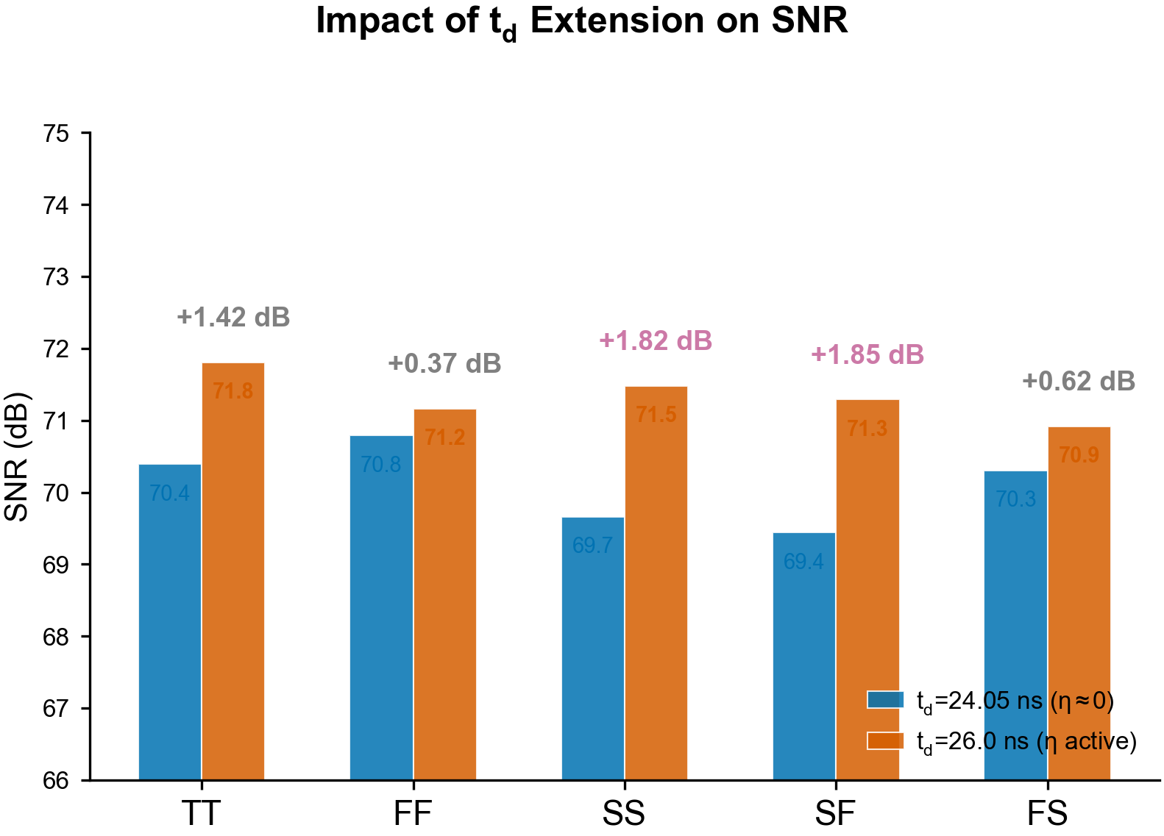
td 对比 — CAAZ 建立时间优化
🔥 高温角收益最大
SS/SF (85°C) SNR +1.8 dB
❄️ 低温角无变化
FF/FS (-40°C) gm 大, 24ns 已充分
✅ 结论
26.0 ns 为最优设计点

Slide 6
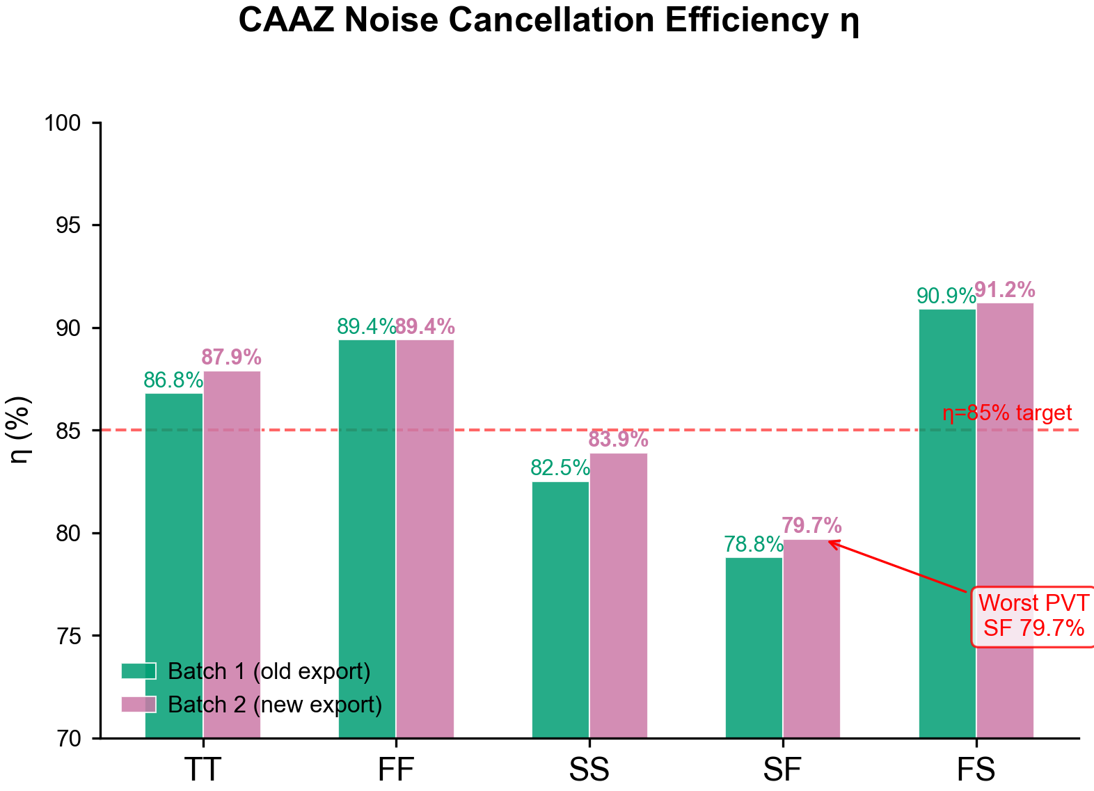
CAAZ 噪声消除效率 η
NF=10（100× 噪声注入）| 两批次跨验证
η 各角汇总
TT
87.9%
✅ 达标
FF
89.4%
✅
SS
83.9%
⚠️ 接近
SF
79.7%
⚠️ 最差
FS
91.2%
✅ 最优
跨批次 η 偏差 < 1.4 p.p.
结论跨批次稳健

Slide 7
跨批次数据验证
✅ 跨批次一致的指标
⚠️ 需关注的差异
COMPOWER 偏差
< 3 µW
SWITCHPOWER
+15% 系统性偏高
η 偏差
< 1.4 p.p.
→ 原因
CSV 导出表达式差异
ENOB 偏差
< 0.2 bit
→ 不影响
COMPOWER/数字功耗
SNR 偏差
< 0.8 dB
FF 角 SFDR
−3.52 dB 跨批次
数字功耗偏差
< 0.5 µW
💡 结论：η 跨批次偏差 <1.4 p.p.，CAAZ 效率定性结论稳健，不受批次影响。建议在 Cadence 中确认 SWITCHPOWER 的 Calculator 表达式定义。

Slide 8
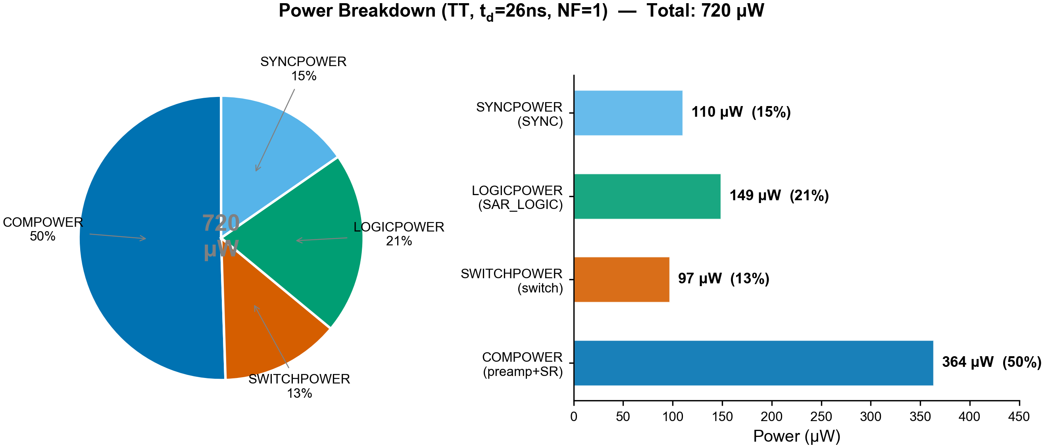
功耗与 SFDR 分析
SFDR 汇总
NF=1, 24ns
77-81 dB
NF=1, 26ns
81-84 dB ✅
NF=10, 26ns
72-77 dB
功耗优化重点:
🔧 最大优化空间 PREWOCM: 299 µW (41%)
预放大器电流可缩小
⚠️ SFDR 最差: SS/SF 85°C 下仅 72 dB

Slide 9
风险评估与优化方向
P0
SWITCHPOWER 表达式
跨批次 +15% 偏差
P0
DFF 动态节点 keeper
CLK1/net2 漏电风险
P1
预放大器电流优化
PREWOCM 占 41%，可缩小
P1
SF 角深度分析
η=79.7%, SFDR=72.57 dB
P1
CCLK H-tree 布局
验证 skew <20 ps
P2
PEX 反标验证
版图后必须进行
P2
低频 1/f 噪声排查
N=5 比 N=61 退化 ~0.3 bit

Slide 10
总结与建议
✅
设计全面达标
ENOB>11.4, SNR>70dB, SFDR>81dB, CAAZ η=87.9%
⚡
td=26.0ns 最优
高温角 SNR+1.8dB, 26.5ns 无额外收益, 功耗不变
🛡️
CAAZ 全角有效
η 跨批次偏差 <1.4 p.p., SF 角 79.7% 为瓶颈
📊
功耗 ~720µW
模拟 65% / 数字 35%, 预放 41% 可优化
📋
数据跨批次可靠
COMPOWER/η/ENOB 偏差可控, SWITCHPOWER 表达式待对齐
下一步：PEX 验证 → 低频噪声排查 → 预放电流优化

